Slide 1
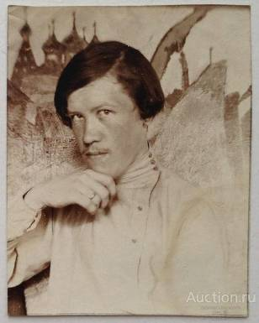
Наши соотечественники
Щеглов Михаил Михайлович
(1885-1955)
Мальгивская Н.Р.классный руководитель 11 класса
МБОУ «Восходненская школа имени В.И.Криворотова»
Красногвардейский район Республика Крым

Slide 2
Щеглов М.М. -русский и советский художник-график. Замечательный иллюстратор. Работы мастера хранятся в Томском областном и Симферопольском художественных музеях и частных коллекциях.
Родился в Самаре. Детство провёл в Сибири, где его отец работал на Транссибирской магистрали. Окончил в Красноярске гимназию, Строгановское художественное училище. С 1906-1913 годы жил и работал учителем рисования в Томске.
Результатом многочисленных поездок по Сибири явилась серия акварелей «Из жизни остяков» и «Сибирские типы», изданная П.И.Макушиным в виде открыток.
В мае 1913 года художник уехал в Томск, жил в Рыбинске, в Симферополе (1023-1925), Харькове.
Осенью 1941 года в составе группы художников Центр России и Украины был эвакуирован в Томск. Работал над выпуском 1-е дни войны «Окон ТАСС», газеты-плаката «За Родину».
После войны жил и работал в Симферополе, где и скончался 5 октября 1955 года.

Slide 3
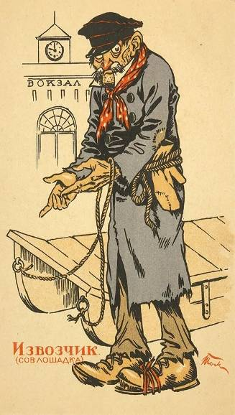
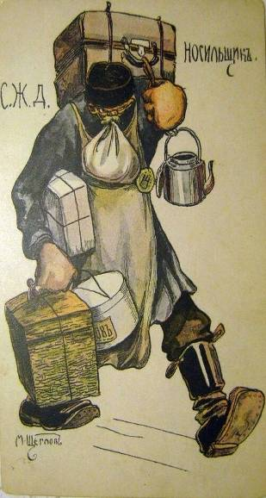
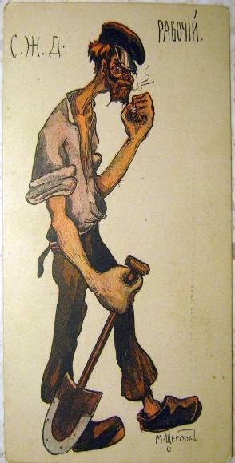
Серия карикатур

Slide 4
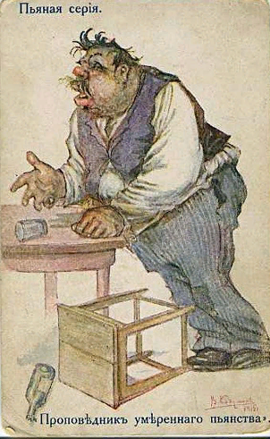
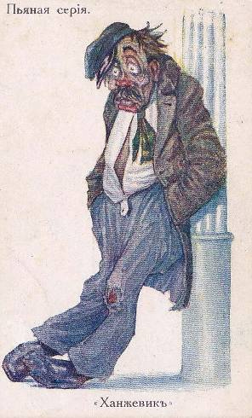
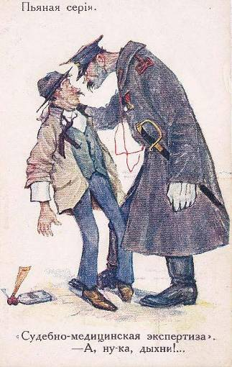
Пьяная серия

Slide 5
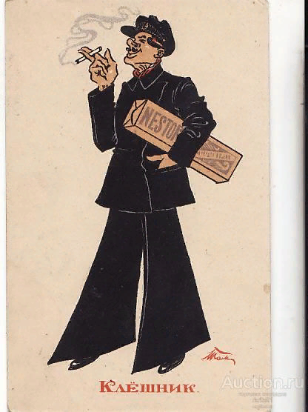
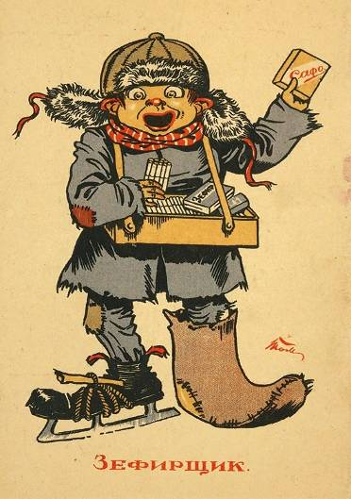
Антитабачная серия

Slide 6
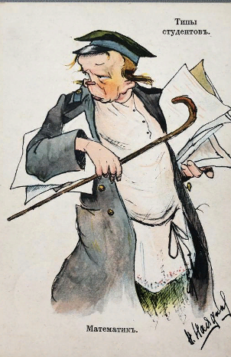
Дореволюционные карикатуры. Студенты 100 лет назад

Slide 7
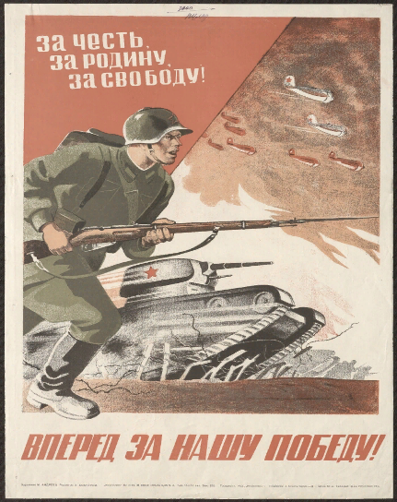
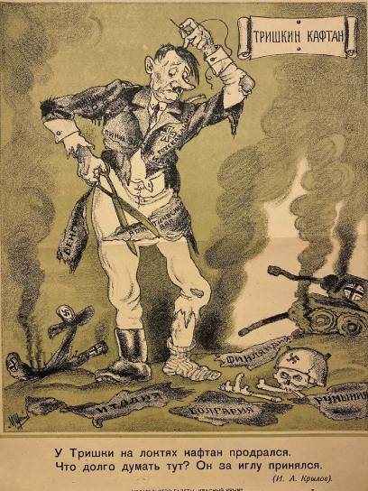
Газета-плакат «За Родину»

Slide 8
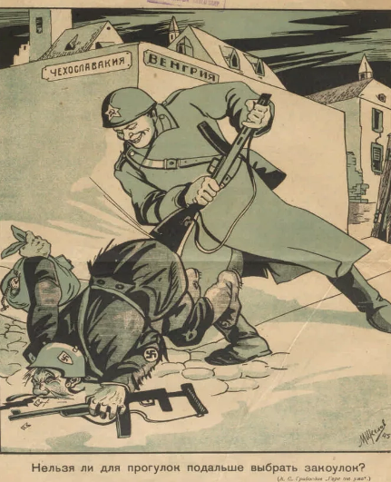
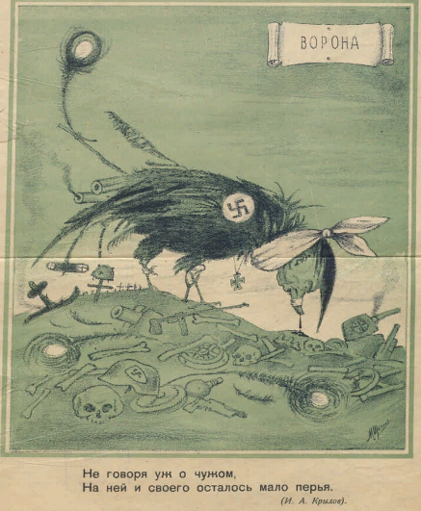
1-е дни войны «Окон ТАСС»

Slide 9
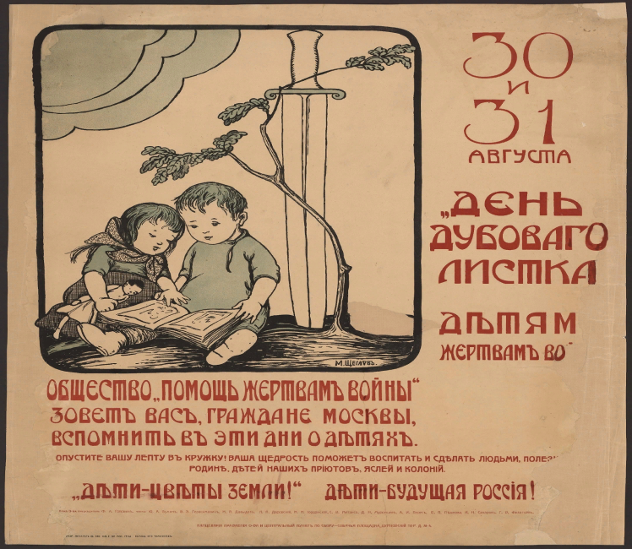

Slide 10
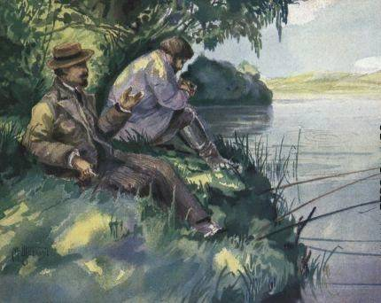
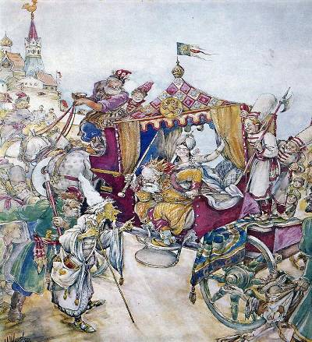
Иллюстрации к произведениям
Л.Н. Толстой
роман «Анна Каренина»,
1914 г., акварель
А.С. Пушкин
сказка «Золотой петушок», 1950г., акварель

Slide 11
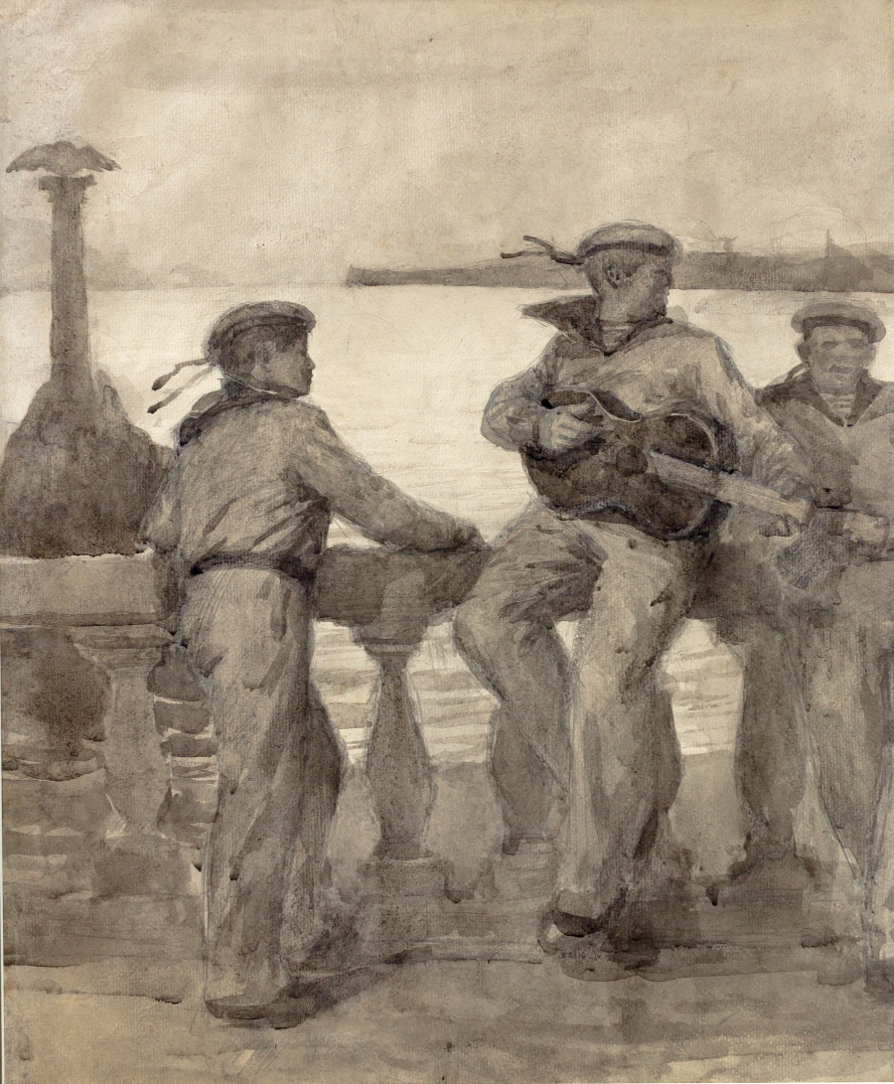
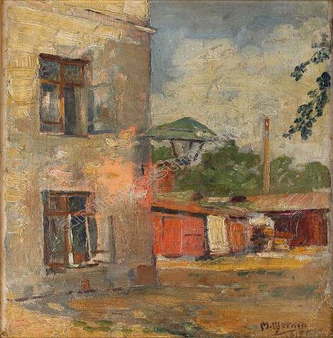
«У памятника затопленным кораблям» « Во дворе»
Крымские пейзажи

Slide 12
Ребята, посещайте музеи, выставки, картинные галереи и вернисажи. Развивайте себя духовно и эстетически. Цените культурное наследие наших соотечественников.

